Slide 1
Skisser/bilder brukt i FKB-Vann produktspesifikasjon og registreringsinstruks

Slide 2
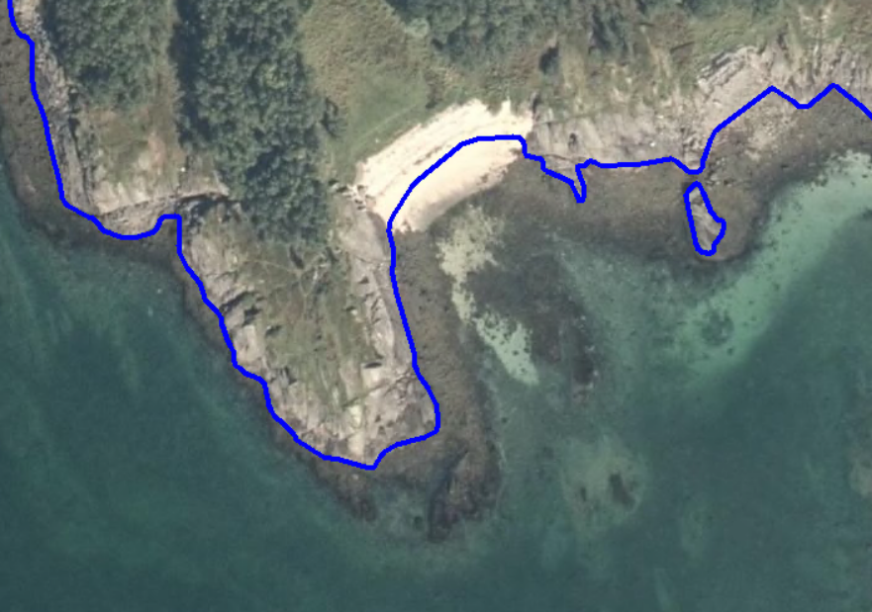
Kystkontur
Kystreferanse MHV
Objtype: Kystkontur - kystreferanse MHV
Kilde: www.norgeibilder.no og FKB-Vann

Slide 3
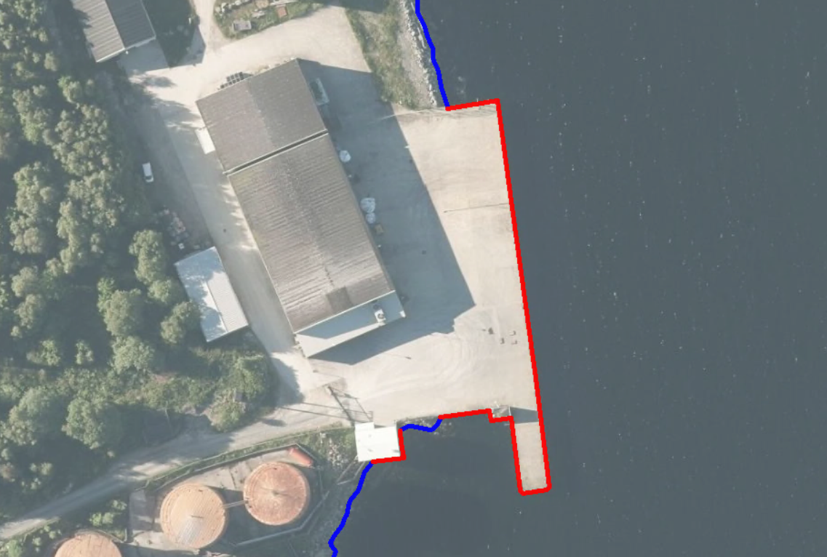
KystkonturTekniskeAnlegg
KystkonturTekniskeAnlegg
Objtype: KystkonturTekniskeAnlegg - kystreferanse MHV, kystkonstruksjonstype 6
Kilde: www.norgeibilder.no og FKB-Vann

Slide 4
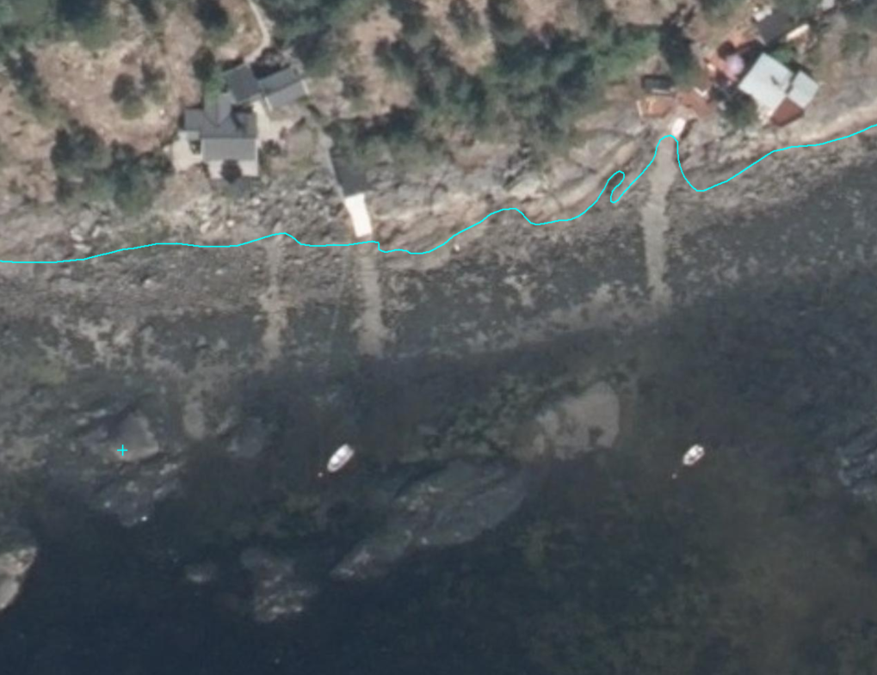
Skjær
Kystkontur
Skjær
Objtype: Skjær
Kilde: www.norgeibilder.no og FKB-Vann

Slide 5
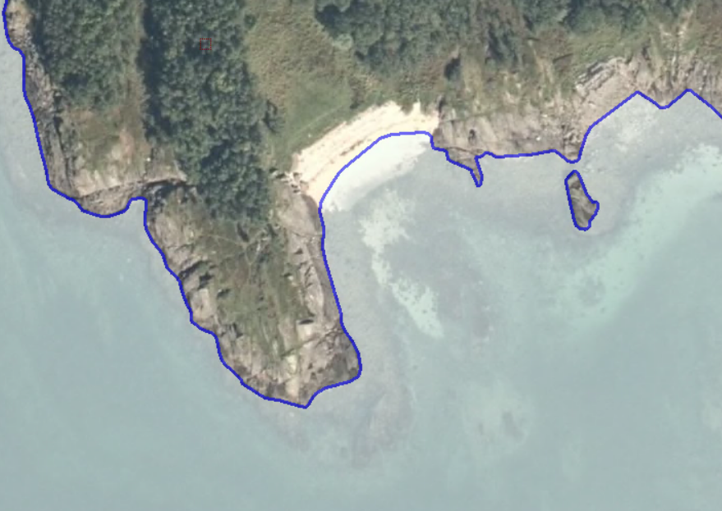
Havflate
Havflate
Objtype: Havflate
Kilde: www.norgeibilder.no og FKB-Vann

Slide 6
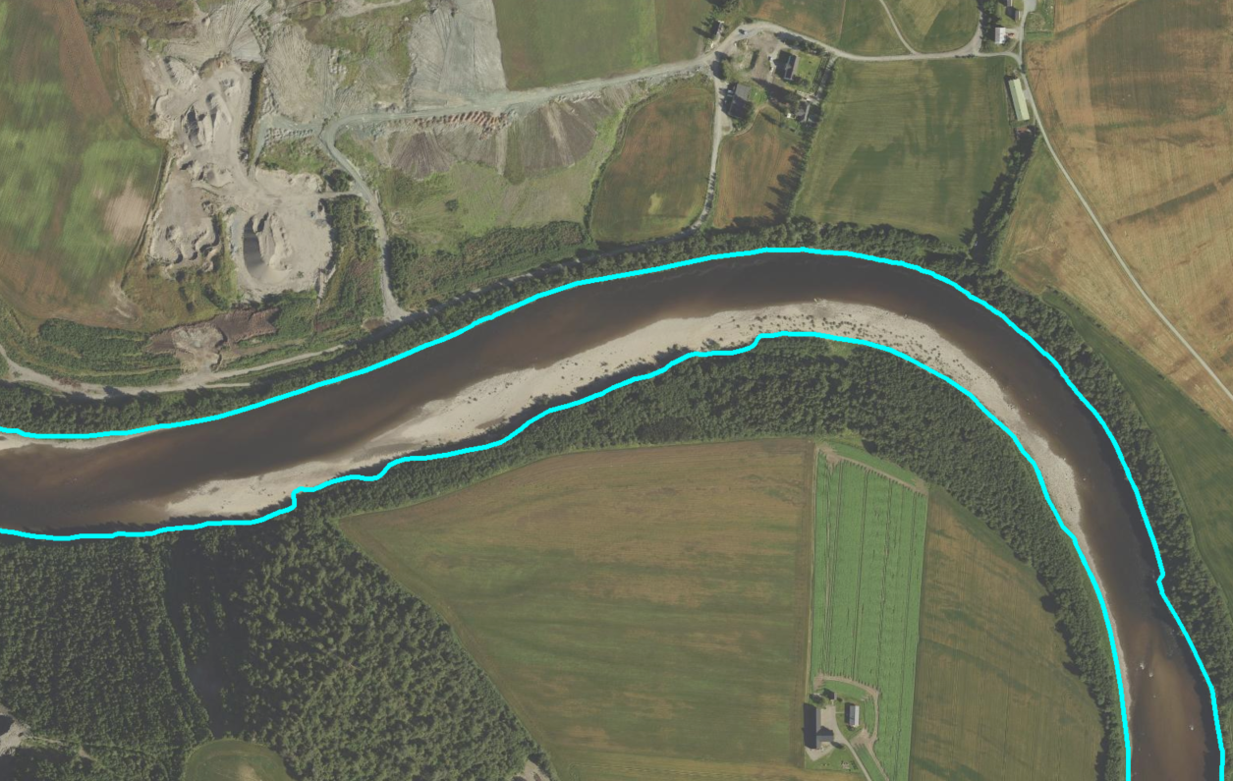
ElvKant
Objtype: ElvKant
Kilde: www.norgeibilder.no og FKB-Vann

Slide 7
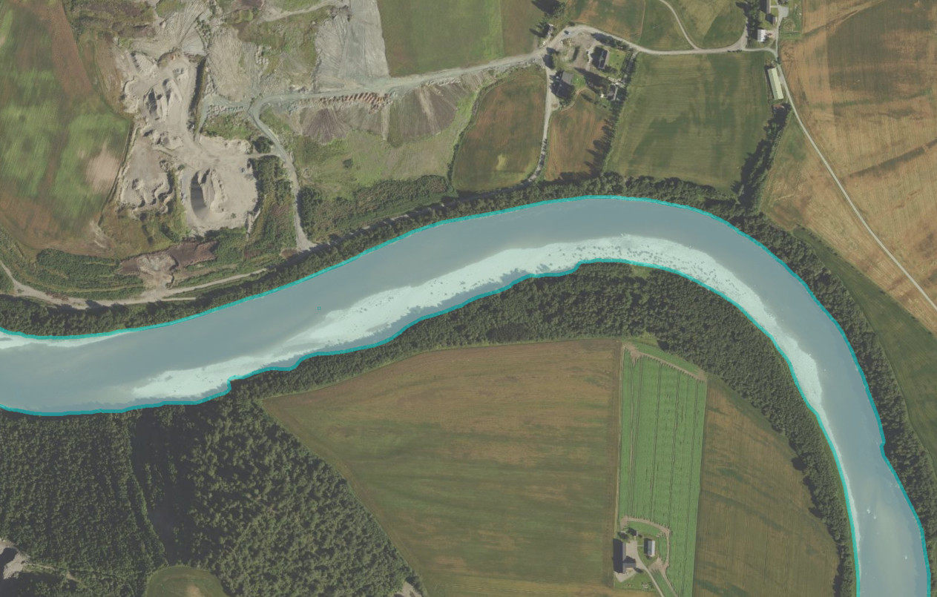
Elv
Objtype: Elv
Kilde: www.norgeibilder.no og FKB-Vann

Slide 8
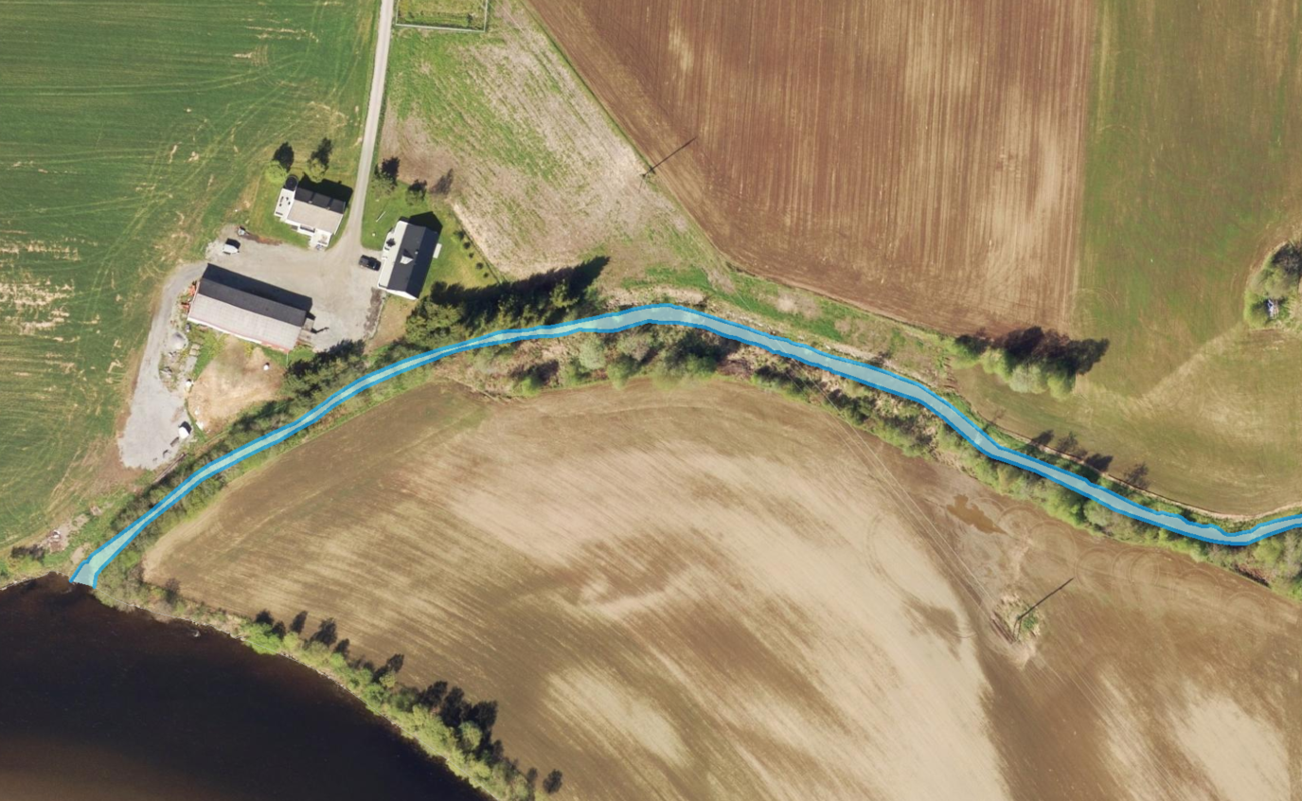
Elv
Objtype: Elv, egenskap vannbr = 2. I FKB-Vann 4.61 objtype ElvBekk
Kilde: www.norgeibilder.no og FKB-Vann
Er det naturlig å oppfatte dette som elv?

Slide 9
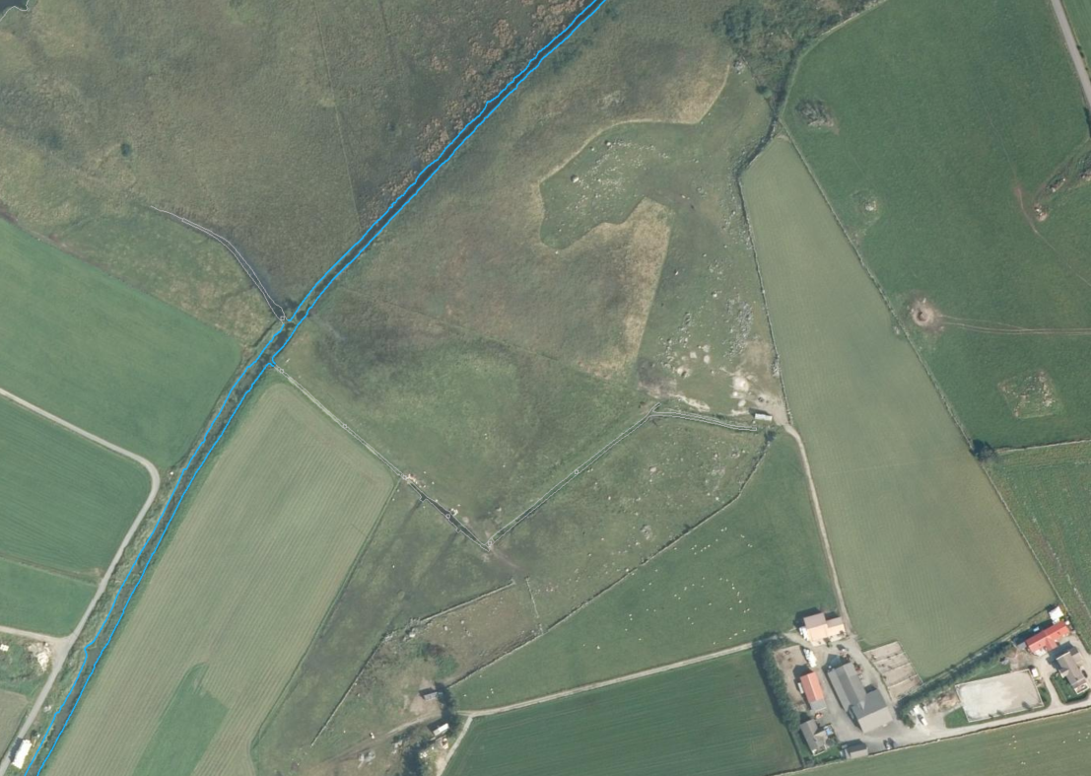
KanalKant
Objtype: KanalKant
Kilde: www.norgeibilder.no og FKB-Vann

Slide 10
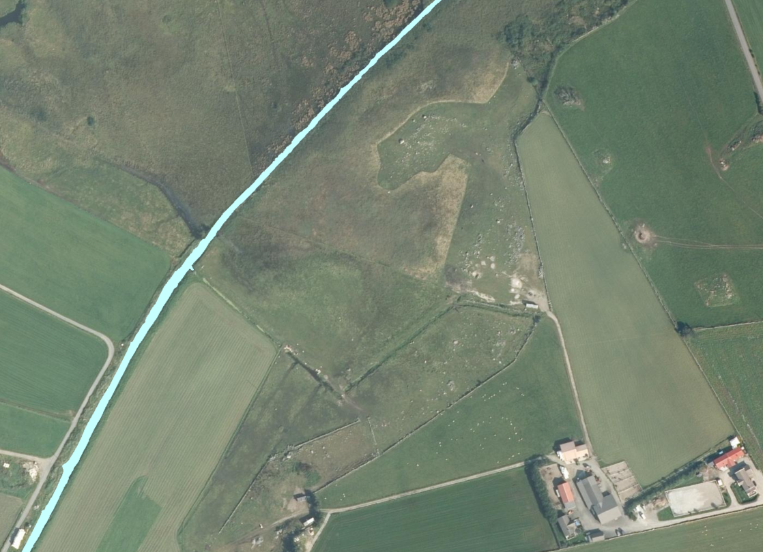
Kanal
Objtype: Kanal, egenskap vannbr = 3
Kilde: www.norgeibilder.no og FKB-Vann

Slide 11
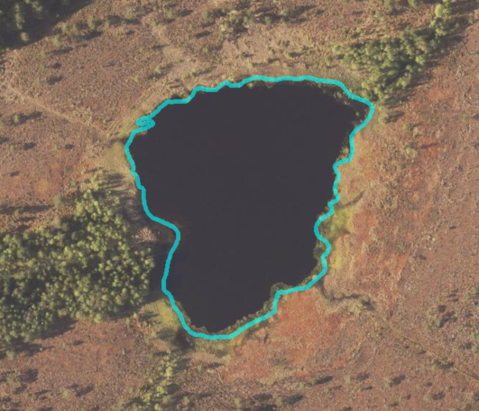
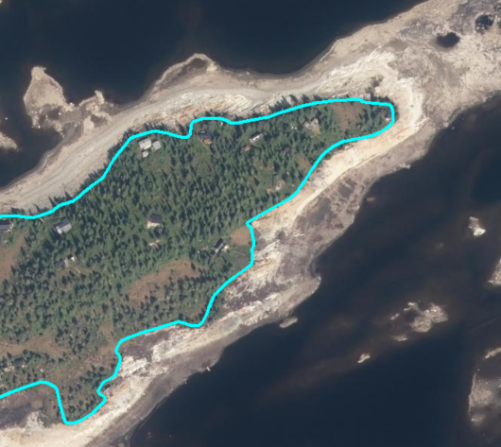
InnsjøKant
Objtype: InnsjøKant
Kilde: www.norgeibilder.no og FKB-Vann Ikke klassifisering av regulert/ikke regulert på InnsjøKant. I regulerte innsjøer registreres InnsjøKant i høydenivå høyeste regulerte vannstand.

Slide 12
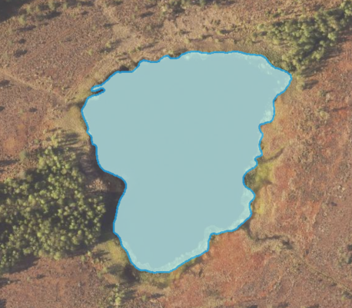
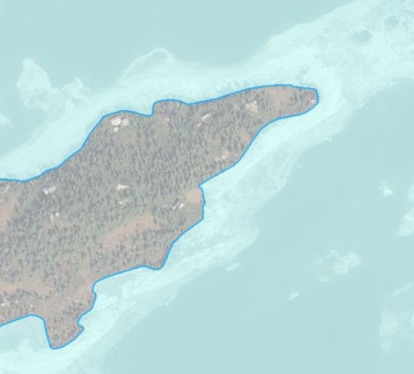
Innsjø
Objtype: Innsjø
Kilde: www.norgeibilder.no og FKB-Vann Egenskapsopplysning om regulert/ikke regulert ligger på Innsjø (flate), i regulerte innsjøer registreres InnsjøKant i høydenivå høyeste regulerte vannstand.

Slide 13
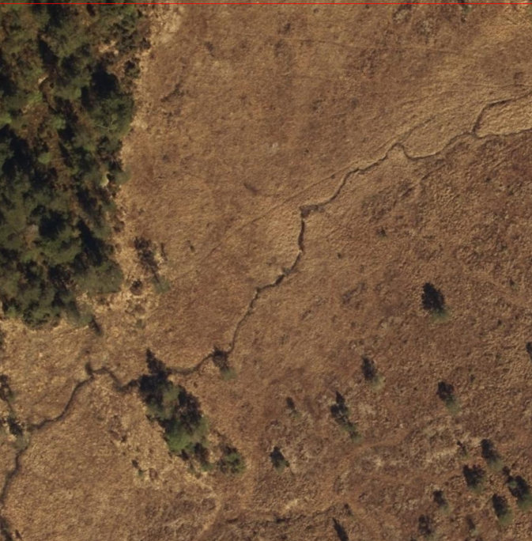
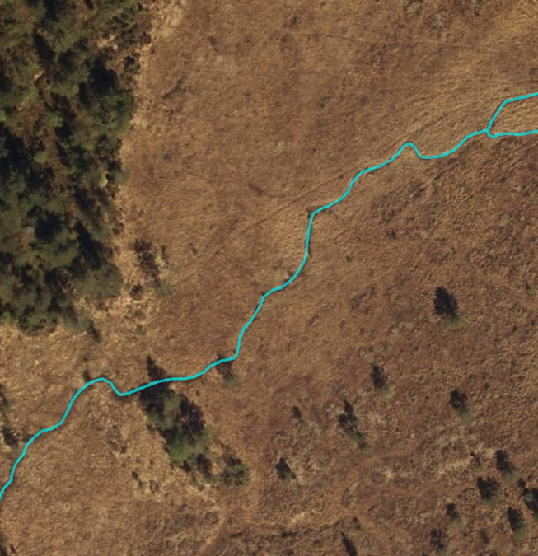
Bekk, utgår – omnavnet til ElvBekk
Objtype: Bekk, vannbredde 1.
Kilde: www.norgeibilder.no og FKB-Vann

Slide 14
ElvBekk
vannBredde 1
Objtype: ElvBekk, vannbredde 1.
Kilde: www.norgeibilder.no og FKB-Vann

Slide 15
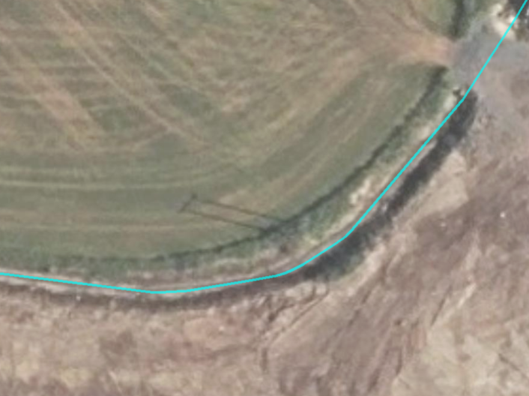
Grøft, utgår – omdøpt til KanalGrøft
medium U
Objtype: Grøft
Kilde: www.norgeibilder.no og FKB-Vann

Slide 16
KanalGrøft
medium U
vannBredde 1
Objtype: KanalGrøft, vannbredde 1
Kilde: www.norgeibilder.no og FKB-Vann

Slide 17
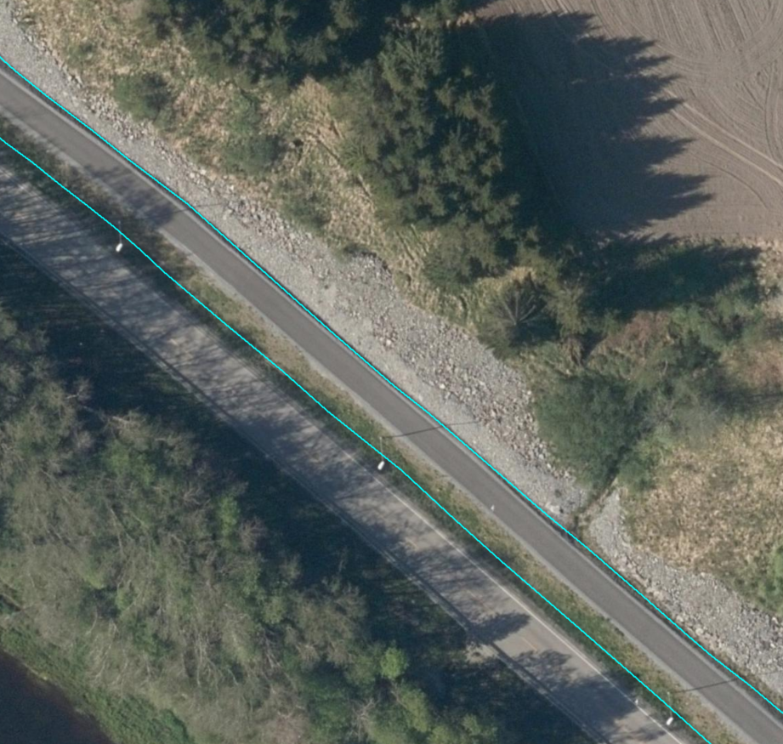
VeggrøftÅpen
VeggrøftÅpen
Objtype: VeggrøftÅpen, I FKB v4.61 hørte objekttypen til i FKB-Veg
Kilde: www.norgeibilder.no og FKB-Veg

Slide 18
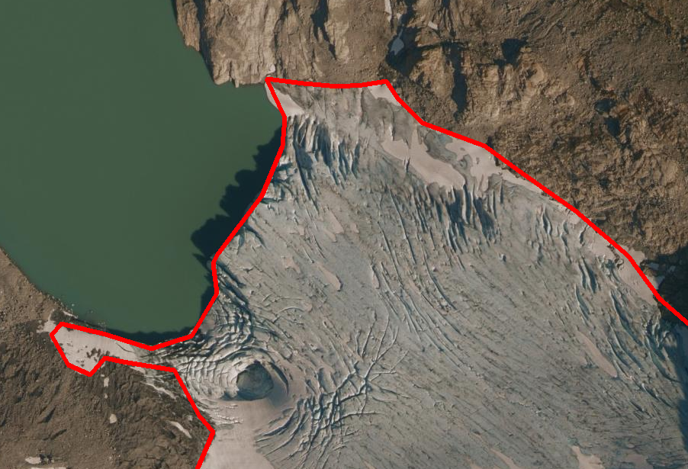
SnøIsbreKant
Objtype: SnøIsbreKant
Kilde: www.norgeibilder.no og FKB-Vann

Slide 19
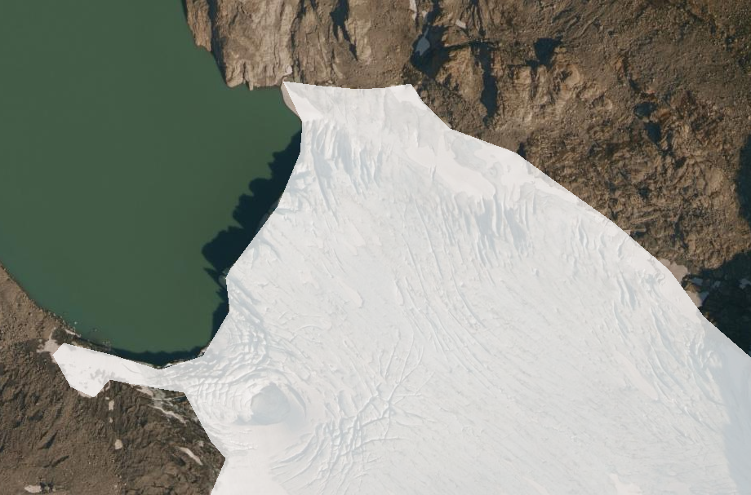
SnøIsbre
Objtype: SnøIsbre
Kilde: www.norgeibilder.no og FKB-Vann

Slide 20
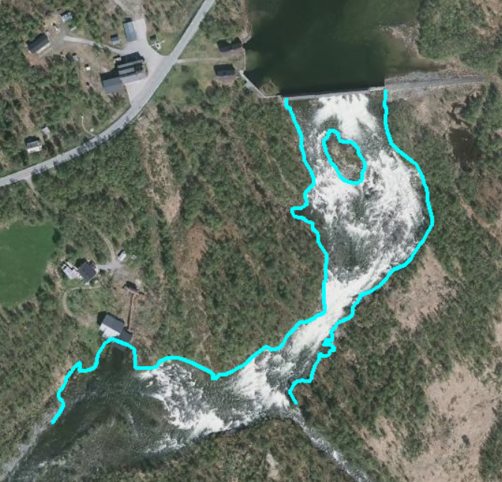
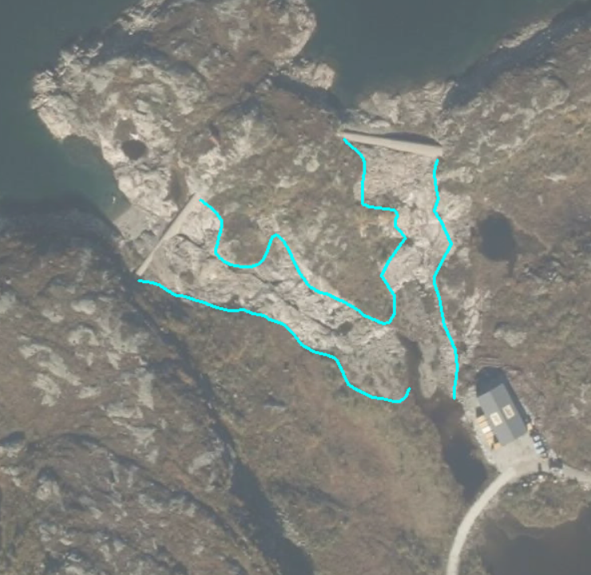
FlomløpKant
Objtype: FlomløpKant, flomløp med og uten vannføring Kilde: www.norgeibilder.no og FKB-Vann

Slide 21

VannFiktivGrense
vannSperretype, alternativ 1:
Spesifikke fiktive delelinjer for innsjødele, elvedele og havdele
innsjølinjeFiktiv
Innsjø
innsjøElvSperre
havElvSperre
VannFiktivGrense
elveElvSperre
Kodeverdier for egenskap vannSperretype
elvelinjeFiktiv
Havflate
havlinjeFiktiv
Objtype: VannFiktivGrense, egenskap VannSperretype må brukes i tillegg.
Eksemplet viser forekomster av VannFiktivGrense med kodeverdi for VannSperretype

Slide 22
VannFiktivGrense
vannSperretype, alternativ 2:
Fiktive delelinjer samlet i en kodeverdi med navn vanndeleFiktiv
vanndeleFiktiv
Innsjø
innsjøElvSperre
havElvSperre
VannFiktivGrense
elveElvsperre
Kodeverdier for egenskap vannSperretype
Havflate
vanndeleFiktiv
Objtype: VannFiktivGrense, egenskap VannSperretype må brukes i tillegg.
Eksemplet viser forekomster av VannFiktivGrense med kodeverdi for VannSperretype

Slide 23
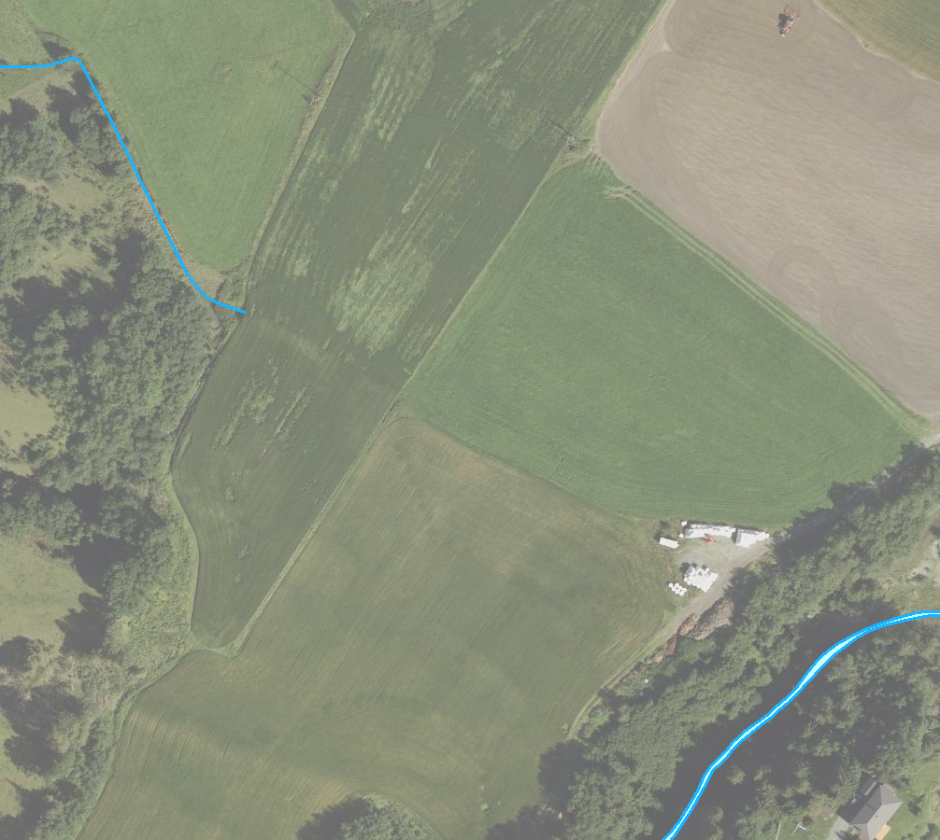

KonnekteringVann
Objtype: KonnekteringVann
Kilde: www.norgeibilder.no og FKB-Vann

Slide 24
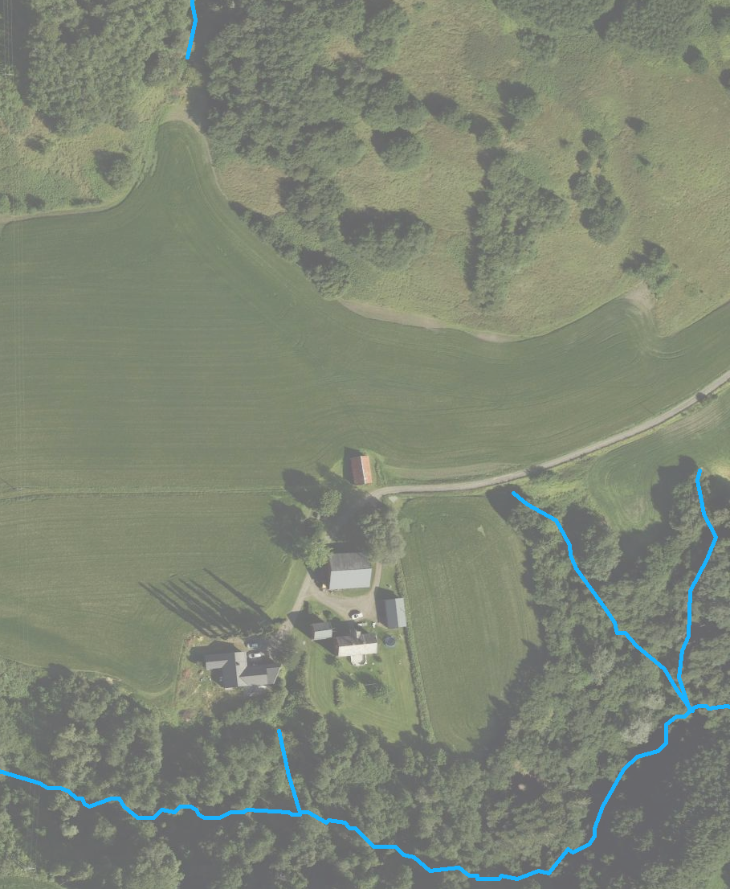

KonnekteringVann
Objtype: KonnekteringVann
Kilde: www.norgeibilder.no og FKB-Vann

